Slide 1
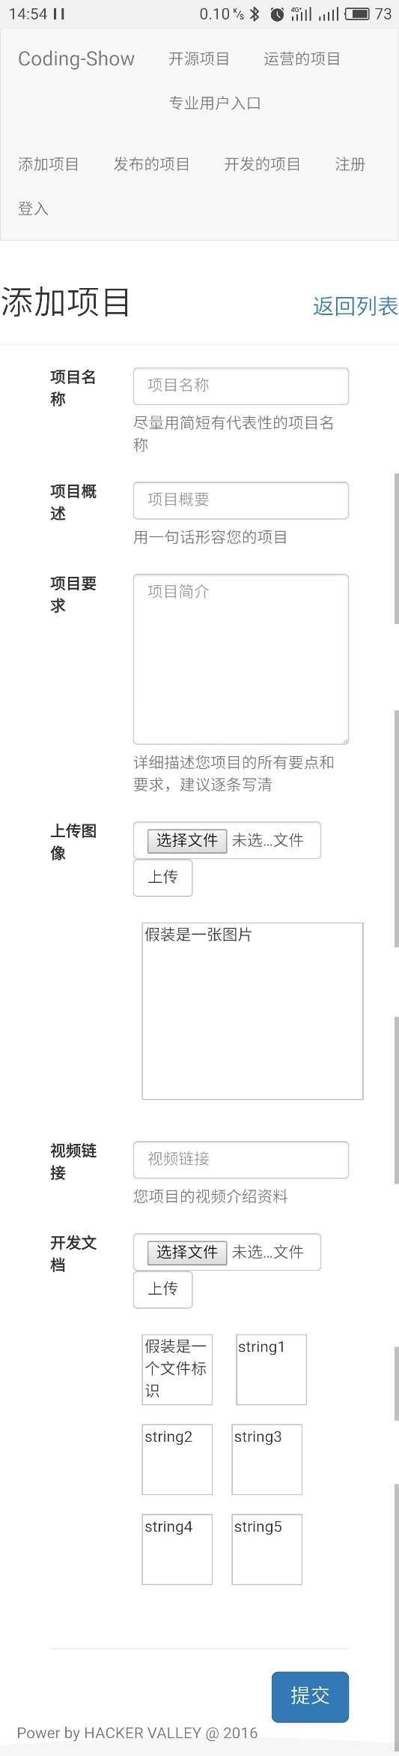
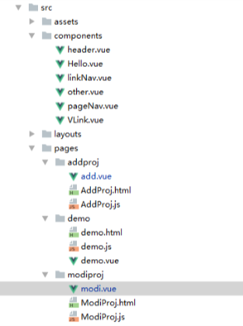
通过webpack
自动打包多页面
打包示意
（新增/添加项目页面）
在vue模板中相互引用
生成的整个页面，拆分示意
TODO:
页面主体部分进一步细分
页面的行为

